Slide 1
SMC(Sliding Mode Control) applied to DC-DC Buck converter
Author: Jordan Kalliure Souza Carvalho

Slide 2
What is ...
The SM é um tipo de controlador não linear que foi desenvolvido com o intuito de controlar sistemas de estrutura variável.
Consiste de um controle descontínuo com feedback variando no tempo que chaveia em alta frequência de uma estrutura contínua para outra.
A principal vantagem de sistemas com modo deslizamento é a garantia de estabilidade e robustez contra incertezas.

Slide 3
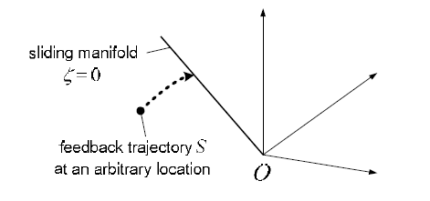
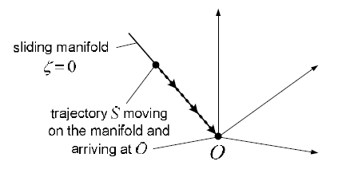
Theory
Considerando um sistema em três dimensões e que há um plano neste espaço, onde existe um ponto O.
O ponto O representa um ponto de equilíbrio ou ponto desejado.
O plano no espaço é chamado de plano deslizante ou superfície deslizante.

Slide 4



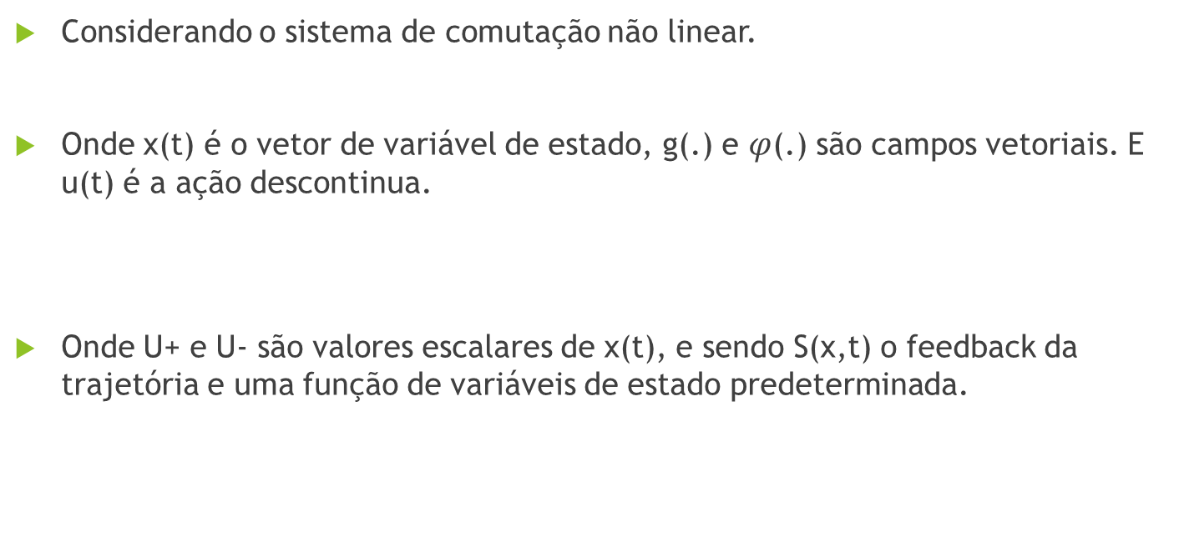
Mathematical formulation
Considerando o sistema de comutação não linear.
Onde x(t) é o vetor de variável de estado, g(.) e $φ$(.) são campos vetoriais. E u(t) é a ação descontinua.
Onde U+ e U- são valores escalares de x(t), e sendo S(x,t) o feedback da trajetória e uma função de variáveis de estado predeterminada.

Slide 5


Hitting Condition
O objetivo da condição de choque é garantir que independentemente de condições iniciais, a ação de controle irá convergir para a trajetória do plano.
Parte da Segunda equação de estabilidade de Lyapunov, na qual a candidata a resposta.

Slide 6

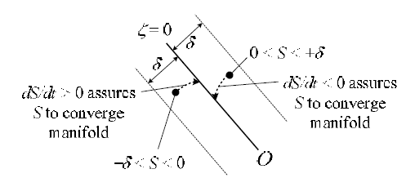
Existence Condition
Há a necessidade também de garantir que a trajetória está inserida na região de vizinhança do plano de deslizamento.
A condição de existência de SM control inspecionando o local de condição de acessibilidade presente no domínio entre 0 < |S| < δ,
A condição de existência pode ser vista como requisito para trajetória controlada e sua derivada temporal possuírem sinais opostos.

Slide 7


Stability Condition
Systems with Linear manifold
Para um controlador SM, temos que sua representação é dada pelas variáveis de estado.
A plicando a transformada de Laplace a equação acima, temos,
Onde a partir desta podemos analisar a equação para definir aplicando Routh-Hurwitz stability criterion que diz que todos os coeficientes devem ser negativos .

Slide 8





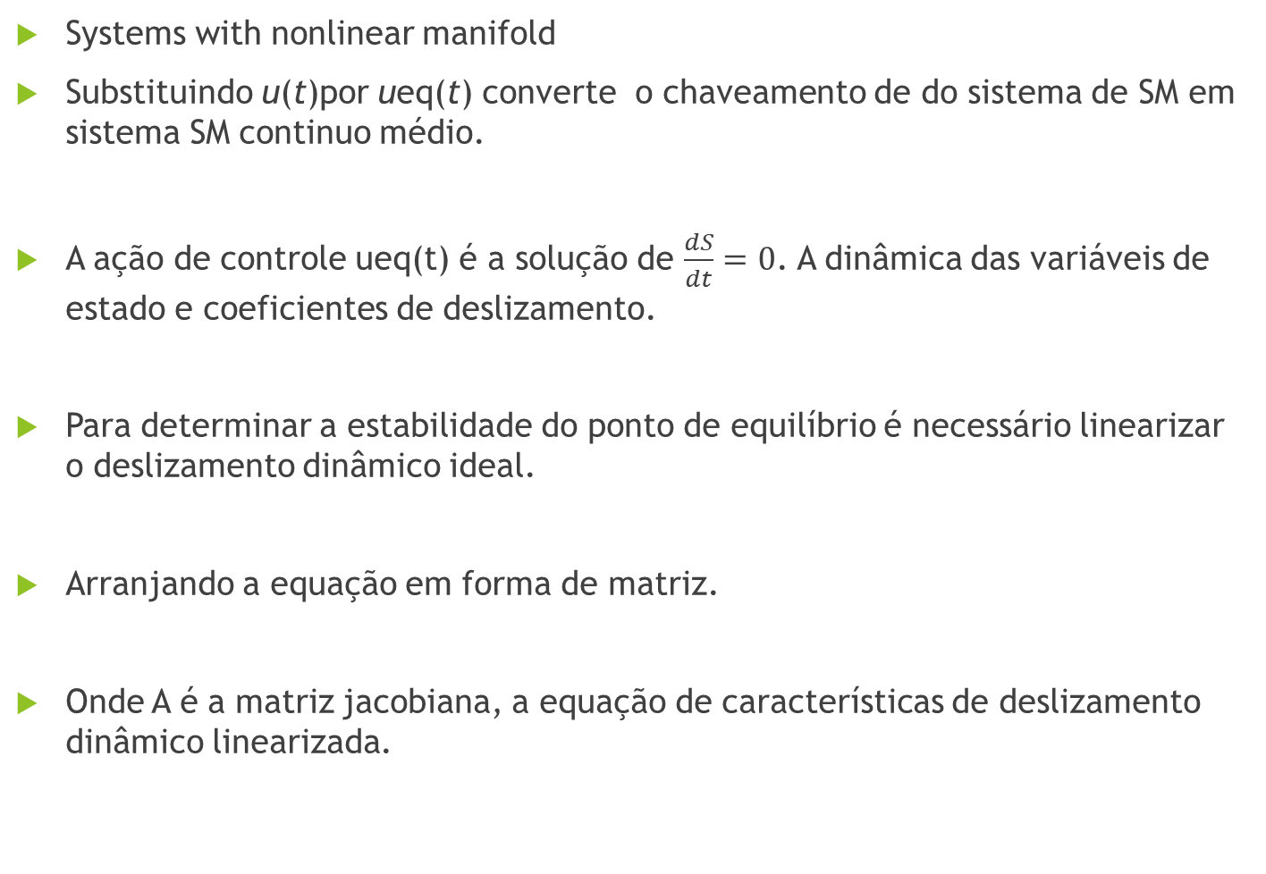
Stability Condition
Systems with nonlinear manifold
Substituindo u(t)por ueq(t) converte o chaveamento de do sistema de SM em sistema SM continuo médio.
A ação de controle ueq(t) é a solução de $\frac{dS}{dt}=0$. A dinâmica das variáveis de estado e coeficientes de deslizamento.
Para determinar a estabilidade do ponto de equilíbrio é necessário linearizar o deslizamento dinâmico ideal.
Arranjando a equação em forma de matriz.
Onde A é a matriz jacobiana, a equação de características de deslizamento dinâmico linearizada.

Slide 9
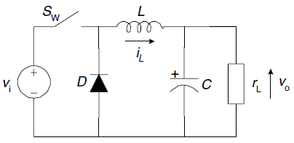
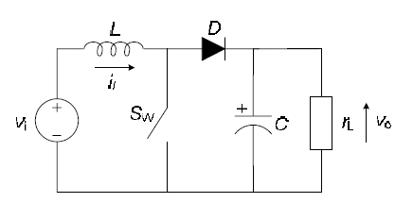
Basic DC-DC converters
A principal função do Buck converter é de diminuir a tensão de saída em relação a entrada.
Principal função do Boost converter é de aumentar a tensão de saída em relação a entrada.
Cada um dos conversores, temos um bidirecional power Sw, unidirecional D, capacitor C, indutor L e carga rL.

Slide 10
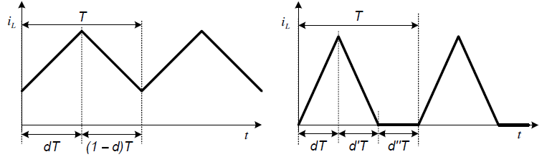
Operates Modes of DC-DC Converters
Existem dois modos de operação para os conversores buck e boost, chamados de modo de condução continua e modo de condução descontinua.
Caracteristica do CCM é a corrente do indutor iL nunca será zero. Somente é possível se a indutancia for grande ou o período for muito pequeno.

Slide 11
Switching Fequency
A magnitude do chaveamento de frequência é limitada pela banda dos componentes do circuito.
A perda da quantidade de potencia em um conversor aumenta o chaveamento de frequência.
A emissão de alta-frequência pode causar indesejada interferência eletromagnética.
A seleção do chaveamento de frequência deve sempre ter um equilíbrio entre performance e perdas de potencia devido a alta frequência.

Slide 12
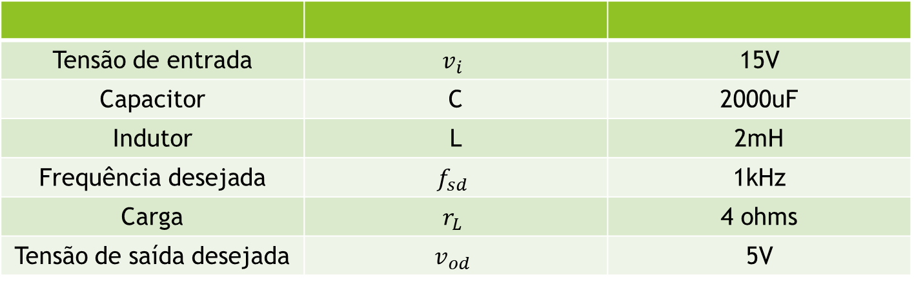
Parameters of circuit
Tensão de entrada | $$v_{i}$$ | 15V
Capacitor | C | 2000uF
Indutor | L | 2mH
Frequência desejada | $$f_{sd}$$ | 1kHz
Carga | $$r_{L}$$ | 4 ohms
Tensão de saída desejada | $$v_{od}$$ | 5V

